Slide 1
Bild och höjd
Katrin Falk
Vision Säkert, snabbt och tillgängligt om platsen och ägandet

Slide 2
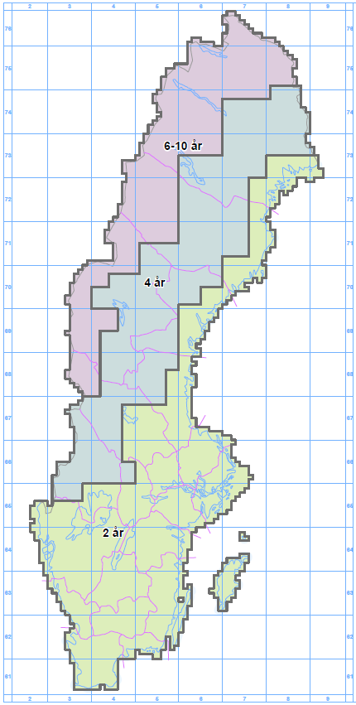
Bildförsörjningsprogrammet
Varför ett bildförsörjningsprogram?
För att täcka samhällsbehov av bildinformation för planering och uppföljning.
Ambition att kontinuerligt anpassa kvalité och aktualitet så att det kan användas inom fler områden och processer.
Intervall | Flyghöjd | Upplösning
2 år | 3000 m | 15 cm
4 år | 7400 m | 37 cm
6-10 år | 7400 m | 37cm

Slide 3
Sannolikhet för moln

Slide 4
Förändringar i bildförsörjningsprogrammet från år 2023

Slide 5
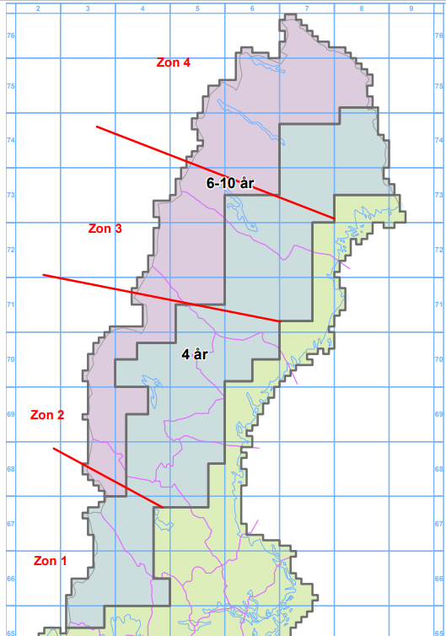
Fler områden med högre upplösning
Från 11 till 41 områden med högre upplösning
Inför zoner
Vi fotograferar en zon per år
Startar 2023 med Zon 2

Slide 6
Berörda kommuner
2023 zon 2
Bräcke Dorotea Edsbyn Hammarstrand Krokom Ljusdal Strömsund Sveg Svenstavik Ånge Åre Åsele Östersund
2024 zon 3
Arjeplog Arvidsjaur Lycksele Malå Norsjö Sorsele Storuman Vilhelmina Vindeln
2025 zon 4
Gällivare Jokkmokk Kiruna Pajala Överkalix Övertorneå
2026 zon 1
Arvika Charlottenberg Filipstad Forshaga Hagfors Hällefors Malung Munkfors Sunne Torsby Vansbro Årjäng Älvdalen

Slide 7
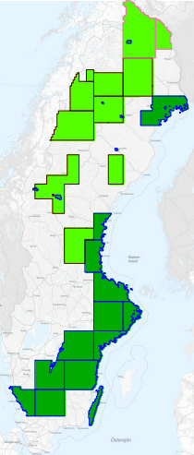
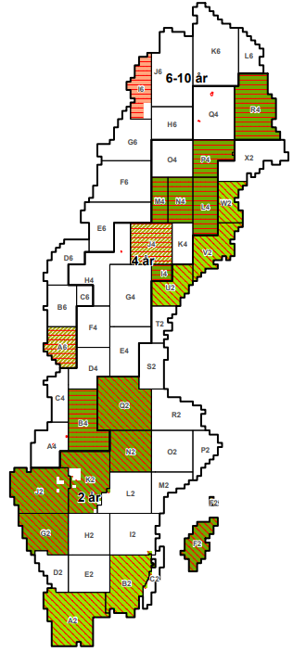
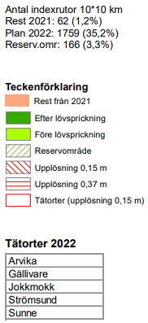
Bildförsörjningsprogram
Utfall 2021 Plan 2022

Slide 8
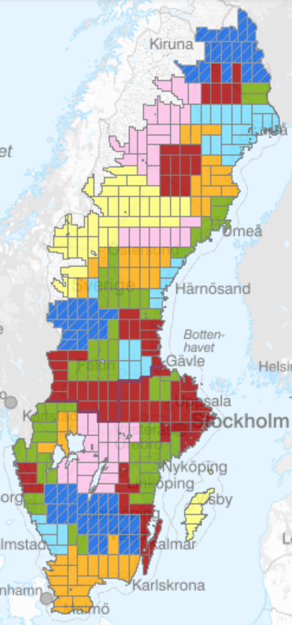
Laserskanning

Slide 9
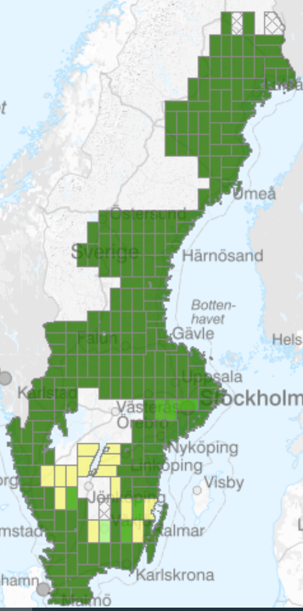
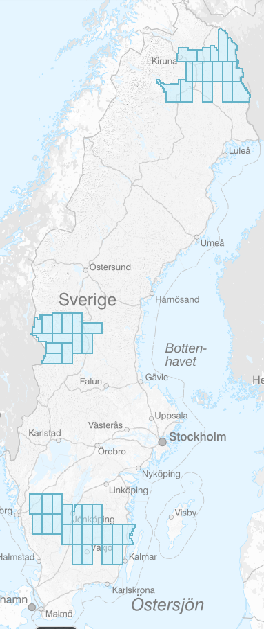
Laserskanning
Utfall 2018- Plan 2022
vecka 12 2022

Slide 10
Produkter inom bild och höjd

Slide 11
Produkter
Bild
Skannad analog flygbild
Skannad analog flygbild, orienteringsdata
Digital flygbildsdata
Digital flygbildsdata, orienteringsdata
Saccess Satellitbilder
Ortofoto
Ortofoto Visning
Ortofoto Visning Årsvisa
Ortofoto Nedladdning, Inspire
Historiska Ortofoto
Historiska Ortofoto Visning
Höjd
Markhöjdmodell Nedladdning, Grid 1+
Markhöjdmodell Nedladdning, Grid 50+ HDB
Markhöjdmodell Nedladdning, Grid 50+ NH
Laserdata NH
Laserdata Nedladdning, Skog
Höjdmodell Visning
Höjdmodell Nedladdning
Höjd Direkt
Ytmodell från Flygbilder
Ytmodell från Flygbilder IRF/Färg

Slide 12
Bild

Slide 13
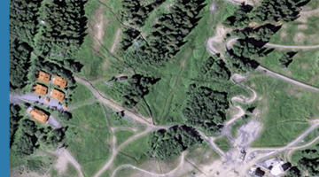
Digital flygbildsdata
Centralprojektion utan korrigering för terrängens form eller kamerans vridningar. Det innebär att skalan i bilden varierar. Produkten har även orienteringsdata för att kunna placera bilden i ett koordinatsystem.
Uppdatering av Lantmäteriets kartbaser med fotogrammetriska metoder, (mätning i 3D-modeller)
Framställning av ortofoto
Kartering för framställning av planer, kartor, ägoslagsgränser, höjdkurvor/terrängmodeller, 3D-modeller etc.
Tolkning av vegetation och analyser för t.ex. skogliga ändamål, då används det infraröda färgområdet.
Kommer att byta namn till Flygbilder Nedladdning

Slide 14
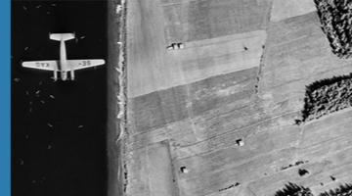
Skannad analog flygbild
I vårt analoga bildarkiv finns cirka 1,2 miljoner flygbildsnegativ från slutet av 1920-talet och fram till 2006.
Från 1930- och 40-talen finns endast bilder över begränsade områden men från 1950-talet och framåt har hela landet fotograferats regelbundet. De historiska bilderna ger unika möjligheter att se förändringar i landskapet.
Vi skannar analoga flygbilder lagrar dem digitalt med tillhörande information om bildgeometri och andra metadata.
Kommer att byta namn till Flygbilder Skannade Nedladdning

Slide 15
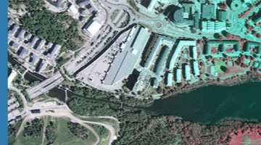
Ortofoto
Skalriktiga flygbildsmosaiker som täcker hela landet. Högre upplösning i södra Sverige, längs Norrlandskusten, samt över ett antal tätorter och med lägre upplösning i övriga delar av landet.
underlag för att producera kartor
samhällsplanering
miljöövervakning
planering och uppföljning av markanvändning
som bakgrund till annan information och i GIS-system
Kommer att byta namn till Ortofoto Nedladdning

Slide 16
Ortofoto - tjänster
Skalriktiga flygbildsmosaiker som täcker hela landet.
samhällsplanering
miljöövervakning
planering och uppföljning av markanvändning
som bakgrund till annan information och i GIS-system
Ortofoto visning
Ortofoto visning årsvisa
Otrofoto Nedladdning, Inspire

Slide 17
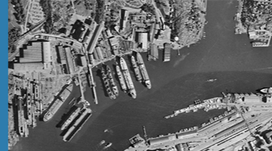
Historiska ortofoton
Historiska ortofoton är framställda ur äldre skannade flygbilder som är geometriskt projicerade till en ortogonal, d.v.s. skalriktig, kartprojektion med stöd av en höjdmodell.
uppföljning av förändringar i vegetation och bebyggelse
identifiering av gamla rågångar som tidigare varit huggna
att lokalisera gamla deponier av miljöfarligt gods runt industrier och andra potentiella och numera osynliga miljörisker
som underlag för återskapande av våtmarker
ÖPPNA DATA
Kommer att byta namn till Ortofoto Historiska Nedladdning / Ortofoto Historiska Visning
Ortofoton 1993-2005 från 30 mars

Slide 18
Höjddata

Slide 19
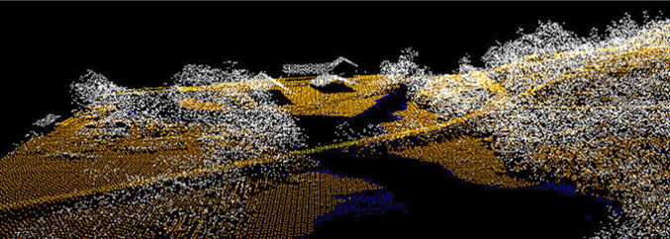
Laserdata NH (Nationell Höjdmodell)
Punktmoln med klassificerade punkter insamlade med en punkttäthet av 0,5-1 punkter per kvadratmeter.
visa markens höjd
visa information om vegetation och byggnader
volymberäkningar av skogsbestånd
3D-visualisering av byggnader och vegetation
siktanalyser vid placering av nya byggnader
signalutbredning för mobiltelefonimaster
optimal placering av vindkraftverk
Kommer att byta namn till Laserdata Nedladdning, NH

Slide 20
Laserdata nedladdning skog
Punktmoln med klassificerade punkter insamlade med en punkttäthet av 1-2 punkter per kvadratmeter.
ÖPPNA DATA
Insamling påbörjad under 2018. Inte rikstäckande.
API-nedladdning via Geotorget Beställning från 30 mars
FTP avvecklas

Slide 21
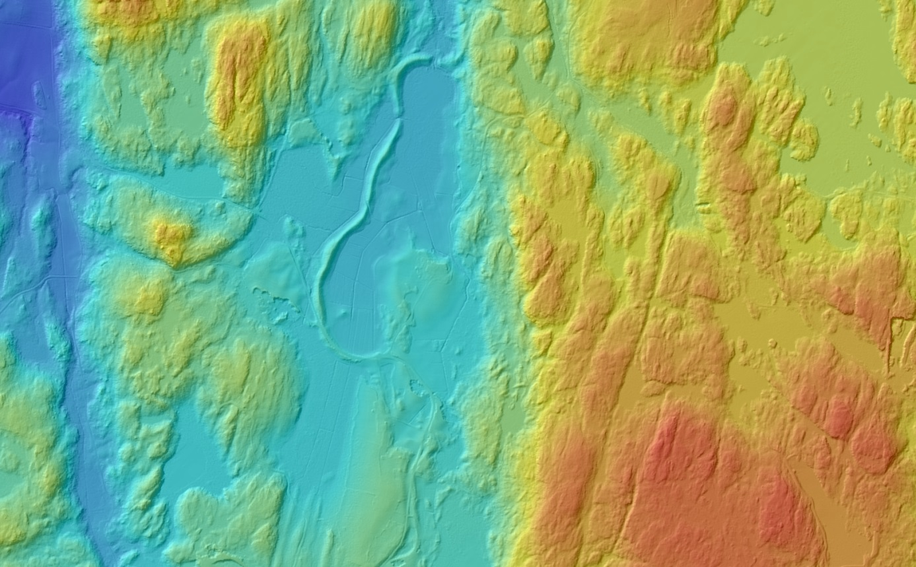
Markhöjdmodell Nedladdning Grid 1+
Terrängmodell i gridform med 1 m upplösning, koordinatsatta höjdpunkter i ett regelbundet rutnät.
Baseras på laserdata samt ytmodell från flygbilder.
översvämningskartering
detaljplanering och projektering
bygglov nära vatten
beredskapsplanering för klimat- och miljöförändringar
optimal placering av vindkraftverk
sändarmaster för mobiltelefoni

Slide 22
Tjänster markhöjdmodellen
Höjdmodell visning: rasterbilder som visualiserar terrängens form i två varianter, en lutningsbild och en skuggningsbild.
Höjd direkt: ger svar på frågor om höjd för enskilda punkter eller brytpunkter på en linje eller polygon.
Höjdmodell Nedladdning: för direktläsning och nedladdning av höjddata.

Slide 23
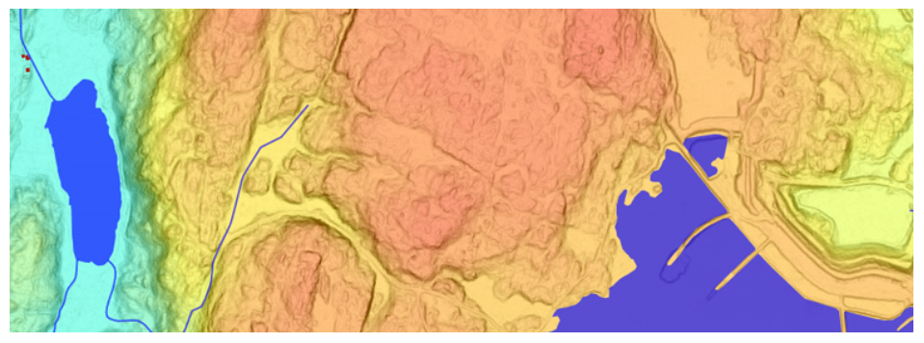
Markhöjdmodell Nedladdning, grid 50+
Höjdvärden på marken i ett grid (rutnät) med 50 m mellanrum i två varianter – höjddata från nationella markhöjdmodellen och höjddata från den äldre höjddatabanken.
ÖPPNA DATA
generera höjdkurvor och för att ta fram terrängmodeller
göra översiktliga beräkningar och analyser vid presentationer av höjdskikt och terrängskuggning i kartor
göra tyngdkraftsbestämningar.
göra geometrisk korrigering av satellitbilder
ruttplanering
Tillgänglig via Geotorget Beställning i maj

Slide 24
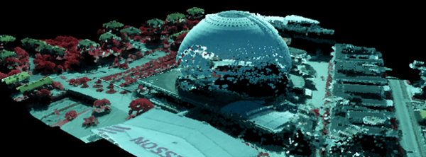
Ytmodell från flygbilder
Höjdsatta oklassificerade punkter skapade genom flygbildsmatchning. Produkten tillhandahålls med eller utan färg.
beräkna skogstillväxt
höjdsätta data till 3D
hitta förändringar
simulera hur gasutsläpp färdas
Kommer att byta namn till Ythöjdmodell Nedladdning, från flygbilder
och bli tillgänglig via Geotorget beställning i maj

Slide 25
Summering nytt bild- och höjdprodukter
Produkt | Åtgärd/nytt namn | När
Ortofoto | Ortofoto Nedladdning | Maj
Historiska Ortofoto Visning | Kompletteras med ortofoton från 1993-2005 mars och byter namn till Ortofoto historiska Visning | Mars/maj
Historiska ortofoton | Ortofoto Historiska Nedladdning | Maj
Digital flygbildsdata | Flygbilder Nedladdning | Maj
Skannad Analog Flybilder | Flygbild Skannade Nedladdning | Maj
Ytmodell från flygbilder | Byter namn till Ythöjdmodell Nedladdning, från flygbilder och blir tillgänglig via Geotorget Beställning | Maj
Laserdata Nedladdning, skog | API via Geotorget Beställning 29 mars avveckling ftp i höst | Mars/sep
Laserdata NH | Laserdata Nedladdning, NH | Maj
Markhöjdmodell Grid 50+ | via Geotorget Beställning | Maj
Höjd Direkt | Markhöjd direkt | Maj
Höjdmodell Nedladdning | Markhöjdmodell Nedladdning | Maj
Höjdmodell Visning | Markhöjdmodell Visning | Maj

Slide 27
Tack
Monter 26

